Slide 1
Workshop Formação Moodle_FCUL
Grupo 1: 2 e 16 Dez 09, 6 Jan 10
Centro de Competência FCUL, Instituto Educação
nspedro@fc.ul.pt; ppabrantes@fc.ul.pt

Slide 2
Sessão 2: Agenda de Trabalho
1) Acesso a disciplina pessoal
2) Identificação de elementos relevantes na estruturação de uma disciplina
3) Exploração das actividades seleccionadas:
. Lição/SCORM
. Trabalho
. Teste
4) Pontecialidades, limitações, exigências

Slide 3
pressupõe reflectir sobre …
para quê… este tipo de espaços?
a que necessidades podem responder?
que relação com espaços já existentes?
o que lhes acrescentam? o que é preciso modificar?
para quem e com quem devem ser desenhados?
que práticas se pretende implementar?
que hábitos se pretende promover/evitar?
como actuar para os induzir?
que aprendizagens quer promover e deseja fazer?
como se pensa sobre o que é aprender?
para onde se quer caminhar?

Slide 4
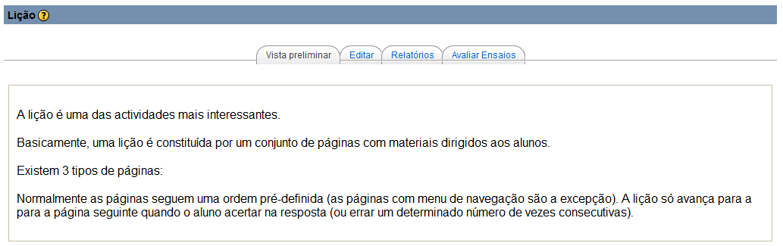
● Lição/SCORM

Slide 5
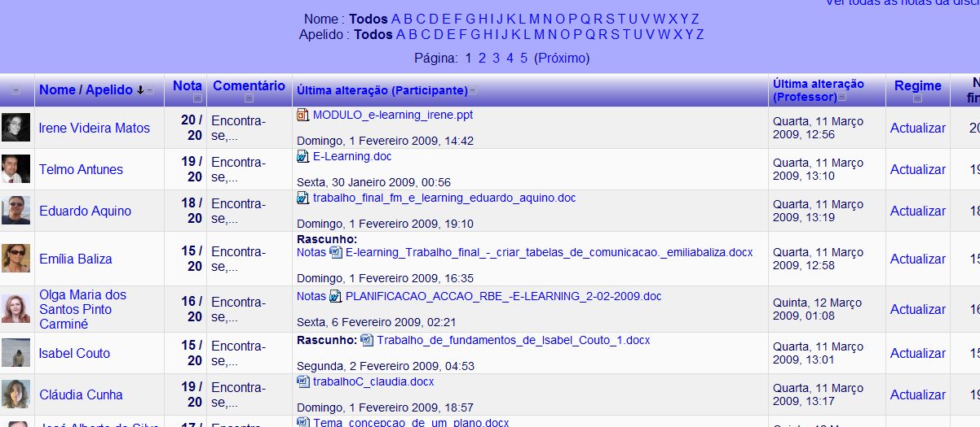
● Trabalho

Slide 6
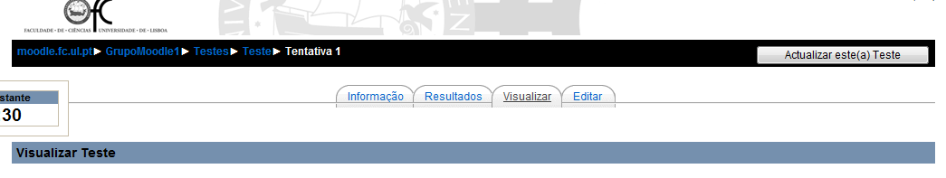
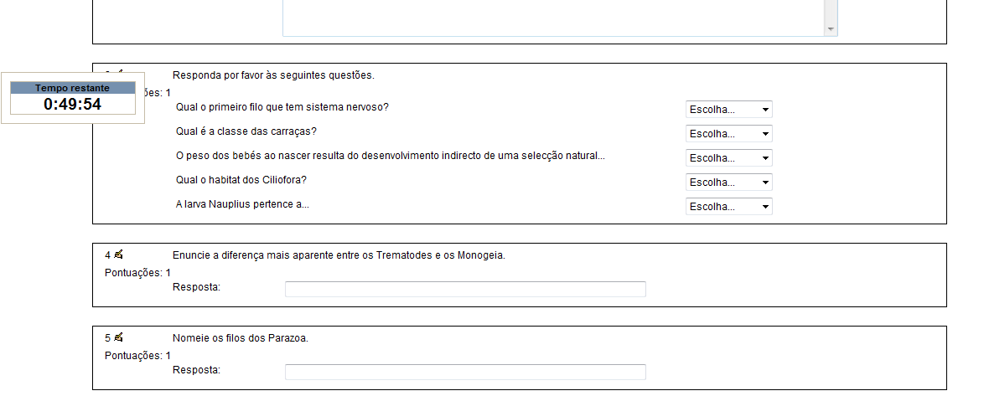
● Teste

Slide 7
exige (e desenvolve)…
intencionalidade
relevância dos conteúdos, actividades e organização
organização com flexibilidade
desenho prévio mas atento ao emergente
dinamização, mediação, sustentação
quem, com que preocupações e ética,
reflexividade
abertura ao ponto de vista dos outros, auto-avaliação
espírito de colaboração
sentido de responsabilidade, partilha e co-construção
visibilidade da presença e da actuação

Slide 8
Para pensar …
A relação entre o presencial e o não presencial
O que é participar no presencial e à distância
Os desafios que coloca:
- ao professor / aluno - à organização académica / escolar - às práticas académicas / escolares - às relações de trabalho - às responsabilidades da Universidade

